Slide 1
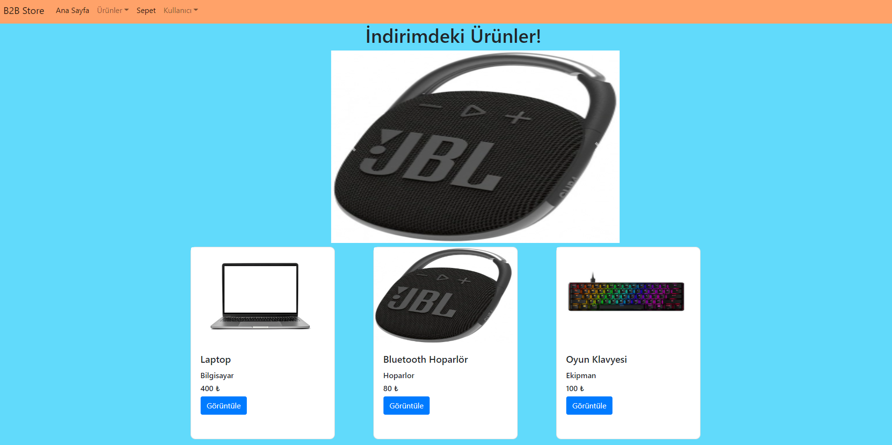
B2B STORE
Kübra Güneş -1191602648
Business to Business (B2B) Sipariş

Slide 2
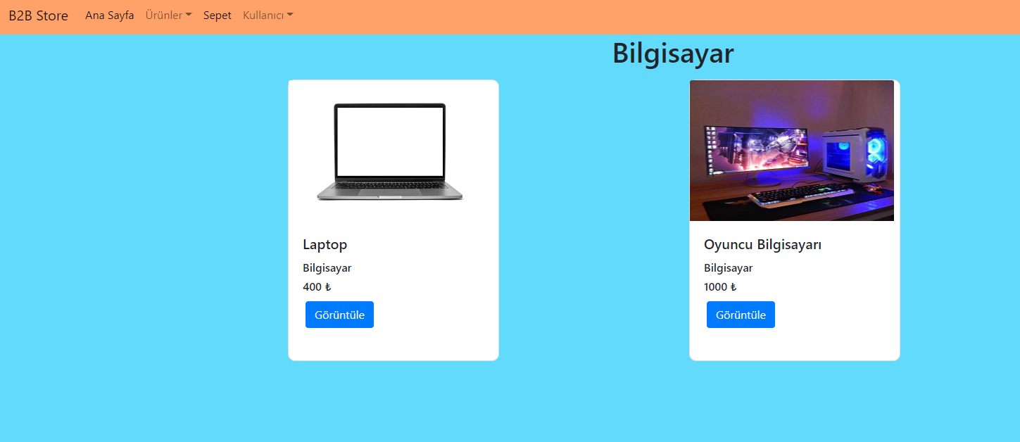
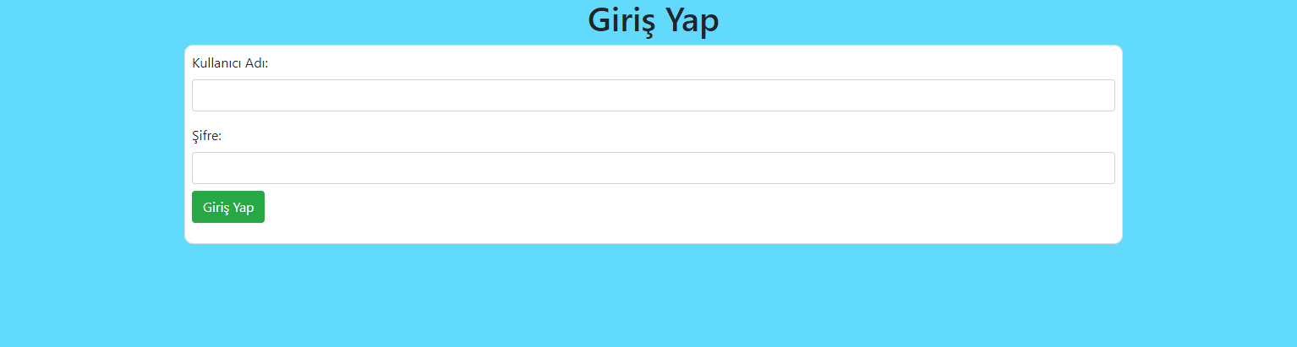
Proje Tanımı
B2B Store işletmeler arası toptan ve perakende satışı kolaylaştıran bir alışveriş ortamıdır.

Slide 3
Projede Kullanılan Araçlar
React
Javascript
Redux
Bootstrap

Slide 4
Projedeki İşlemler
Yönetici İşlemleri: Kullanıcı ekleme, giriş yapma, ürün ekleme ve silme, ürün detayı görüntüleme ,satın alma işlemi gerçekleştirme, satın alma geçmişini görüntüleme.
Kullanıcı İşlemleri: Üye olma, giriş yapma, sipariş verme, ürün detayı görüntüleme, kendi mağazası üzerinden yapılan satış geçmişini görüntüleme.

Slide 5
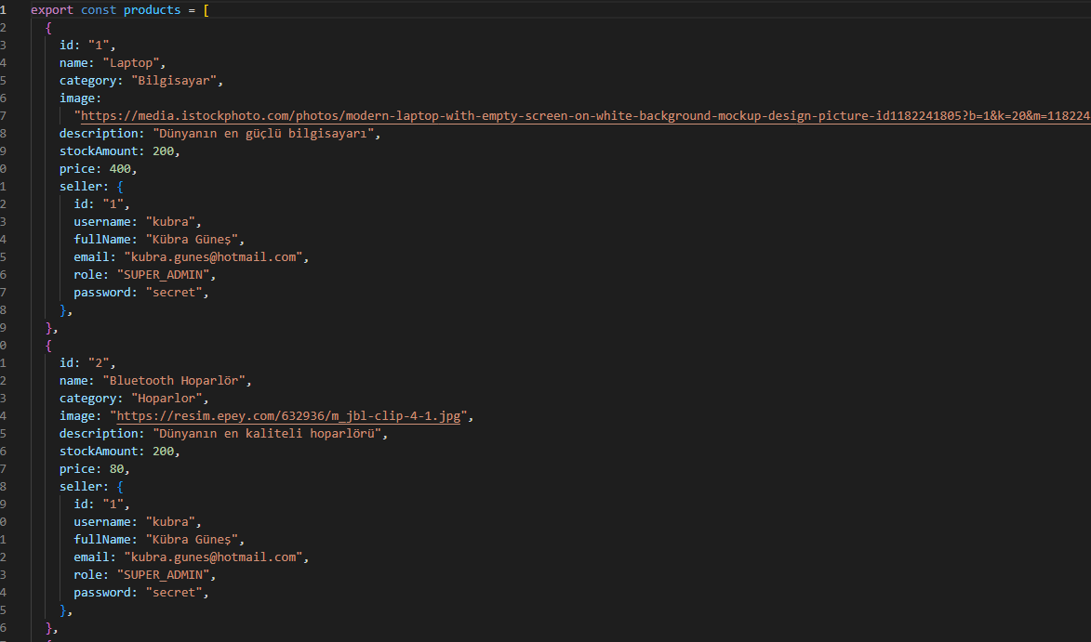
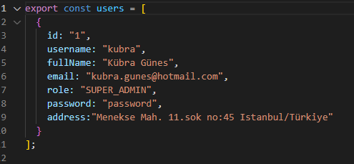
Proje Kayıtları
Projede kullanılan verilerin tutulduğu json dosyaları.

Slide 6
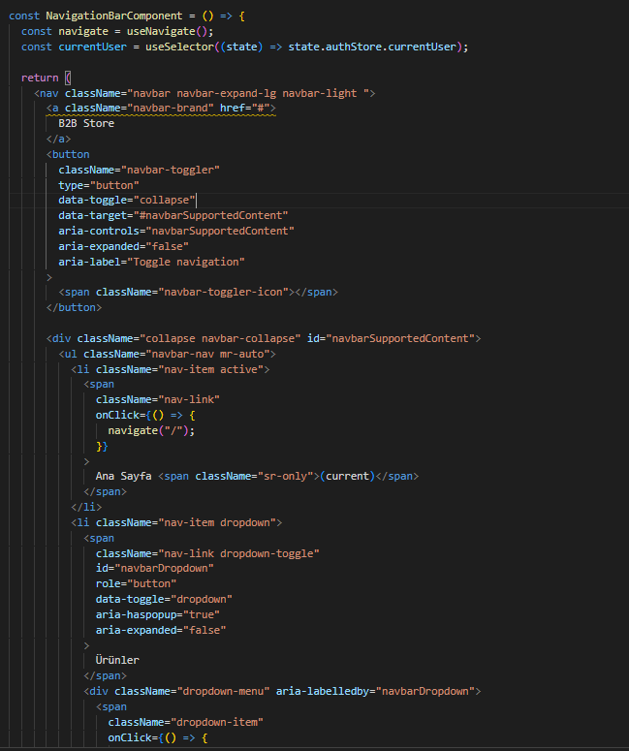
Proje Componentleri
Navigation Bar Component:
Kullanıcıların sayfalar arasında kolayca ilerlemesini sağlayan kodların bulunduğu component.

Slide 7
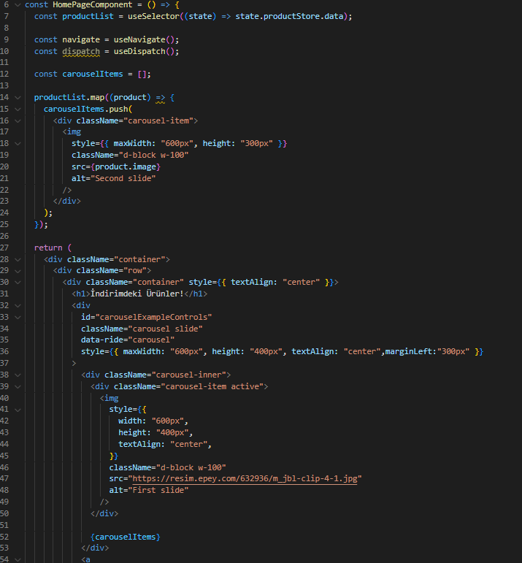
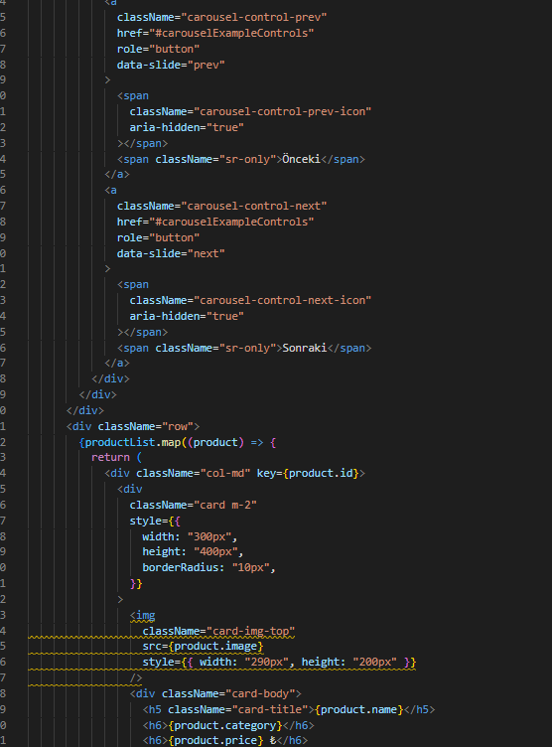
Proje Componentleri
Home Page Component:
Kullanıcıları karşılayan ve indirimli ürünlerin gösterilmesini sağlayan kodların bulunduğu component.

Slide 8
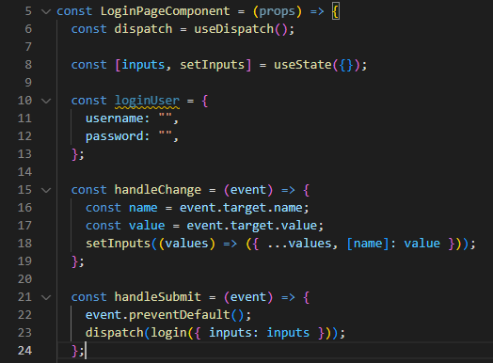
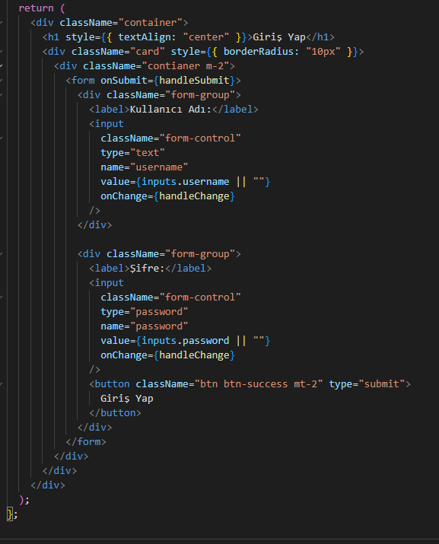
Proje Componentleri
Login Component:
Kullanıcıların giriş yapmasını sağlayan kodların bulunduğu bileşen.

Slide 9
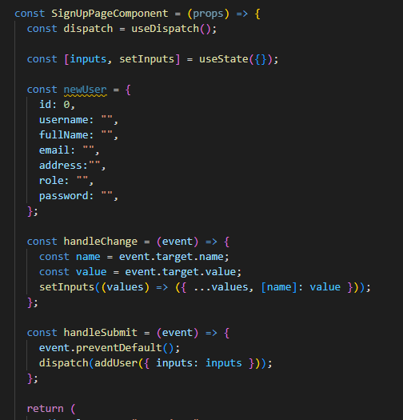
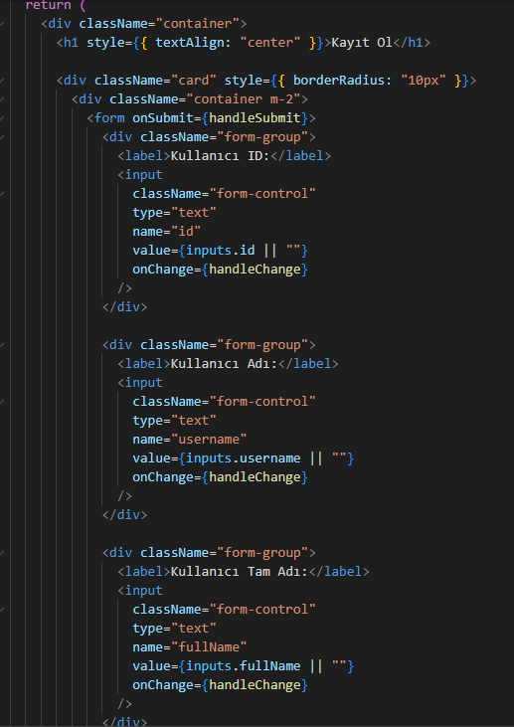
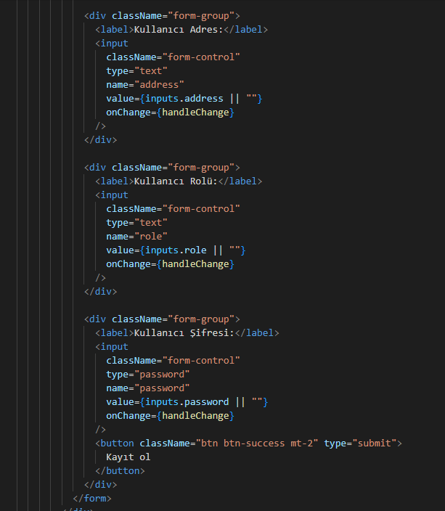
Proje Componentleri
Sign Up Component:
Kullanıcıların kayıt olmasını sağlayan kodların bulunduğu bileşen.

Slide 10
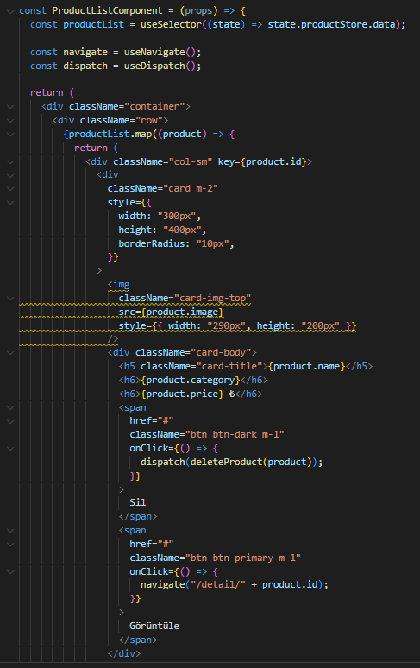
Proje Componentleri
Product List Component:
Yetkili kullanıcının sistemdeki ürünleri görüntülemesini ve silebilmesini sağlayan kodların bulunduğu component.

Slide 11
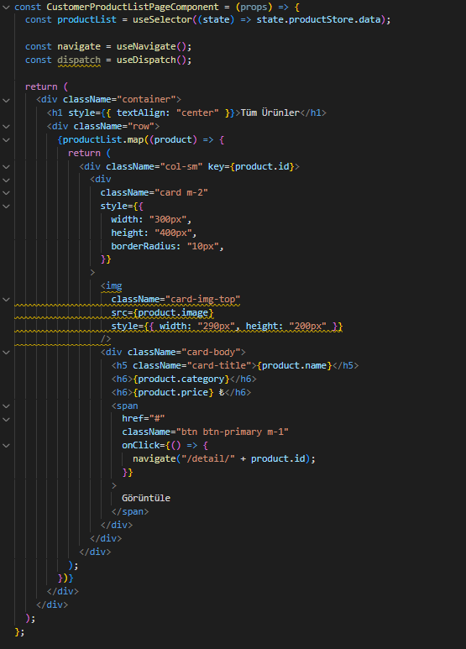
Proje Componentleri
Customer Product List Component:
Giriş yapmayan ve admin yetkisi olmayan kullanıcıların ürünleri görmesini sağlayan kodların bulunduğu component.

Slide 12
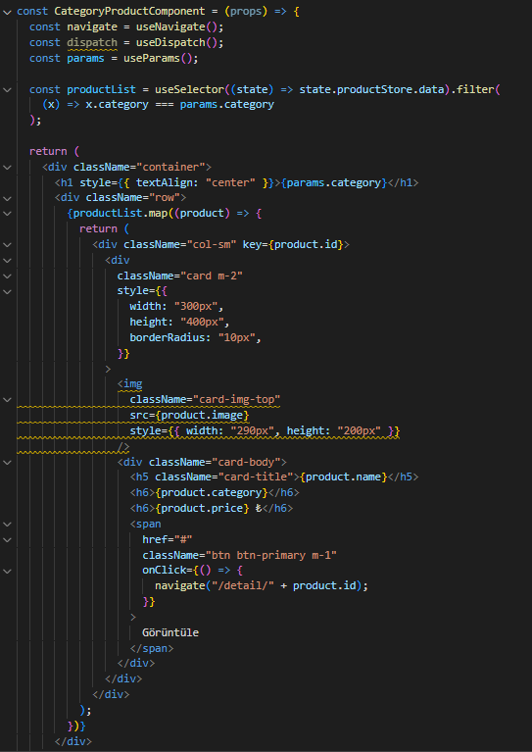
Proje Componentleri
Category Product List Component:
Ürünlerin kategorize bir şekilde sunulmasını sağlayan kodların bulunduğu component.

Slide 13
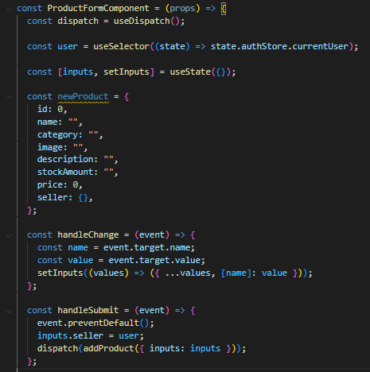
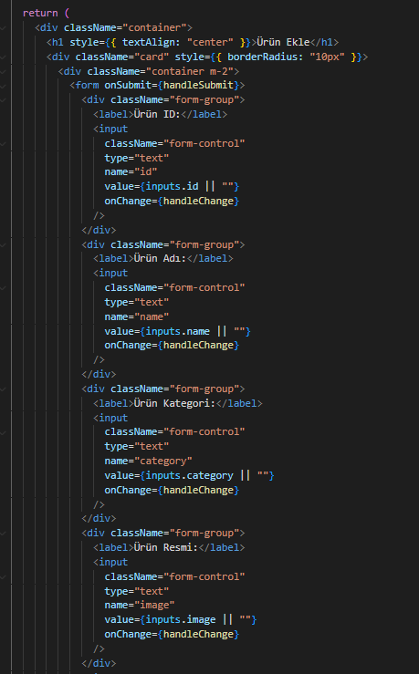
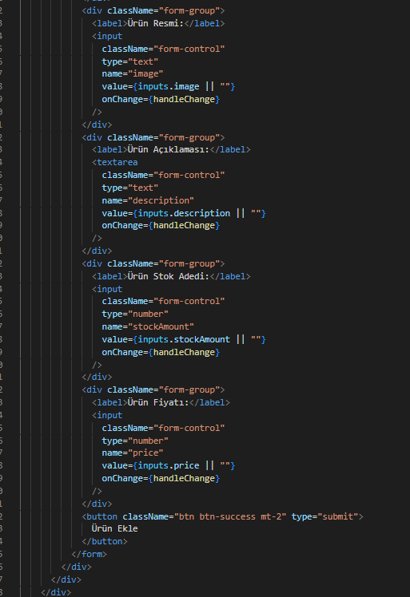
Proje Componentleri
Product Form Component:
Yetkili kullanıcının sisteme yeni ürünleri eklemesini sağlayan kodların bulunduğu component.

Slide 14
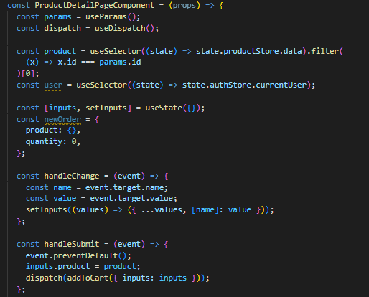
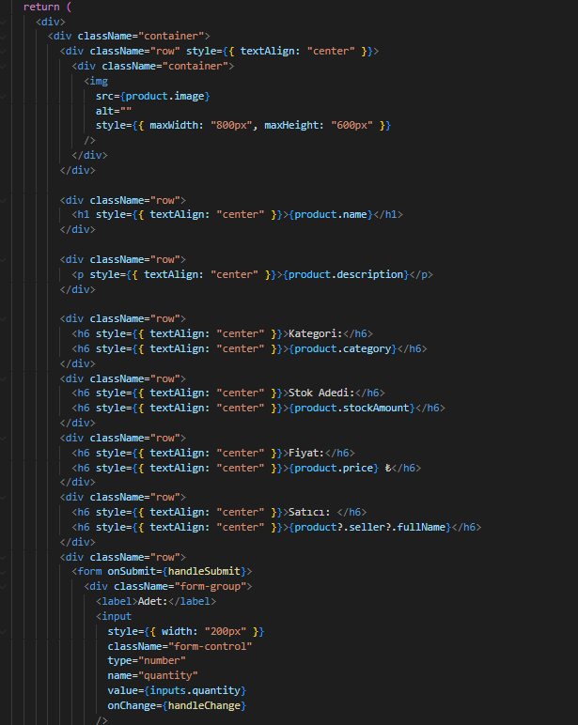
Proje Componentleri
Product Detail Component:
Kullanıcıların ürün detaylarını görüntüleyebilmesini sağlayan kodların bulunduğu component.

Slide 15
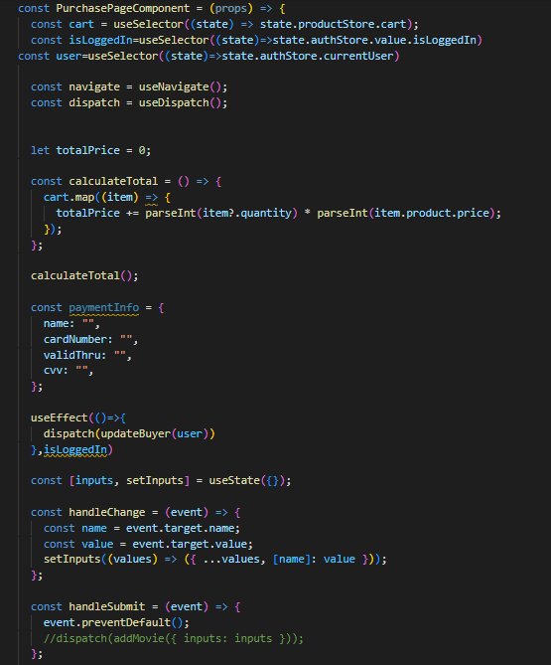
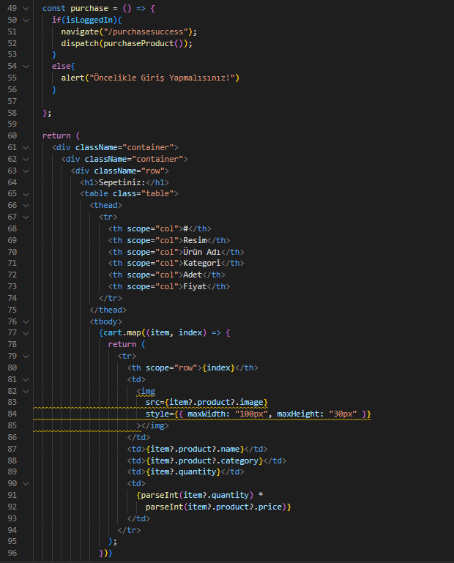
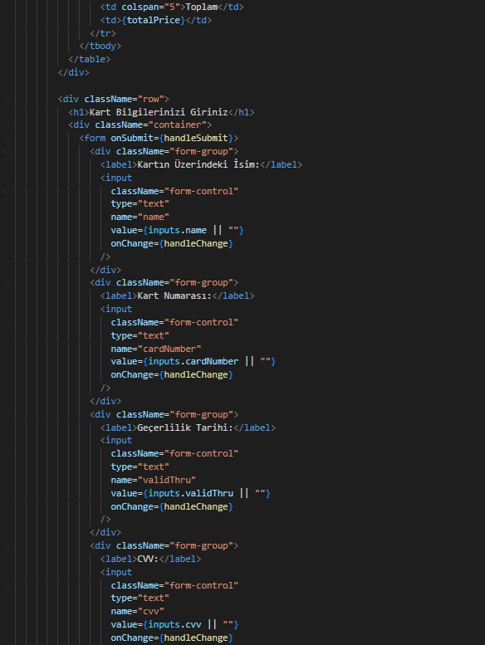
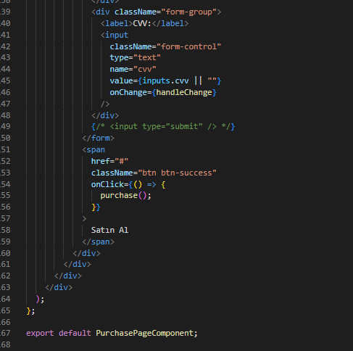
Proje Componentleri
Purchase Component:
Sepetteki ürün bilgilerinin görüntülendiği ve satın alma bilgilerinin girilmesiyle alışverişin gerçekleşmesini sağlayan kodların bulunduğu component.

Slide 16
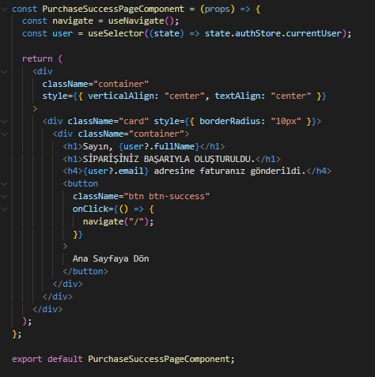
Proje Componentleri
Purchase Success Component:
Başarılı bir alışverişin ardından onay mesajının görüntülenmesini sağlayan kodların bulunduğu bileşen.

Slide 17
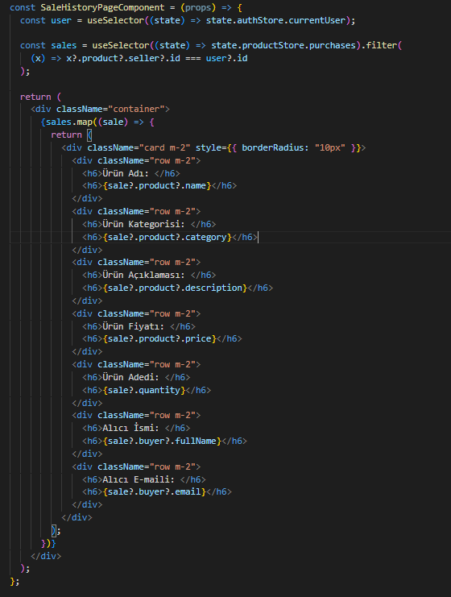
Proje Componentleri
Sale History Component:
Kullanıcıların kendi mağazaları üzerinden satılan ürünlerin geçmişini görmesini sağlayan kodların bulunduğu bileşen.

Slide 18
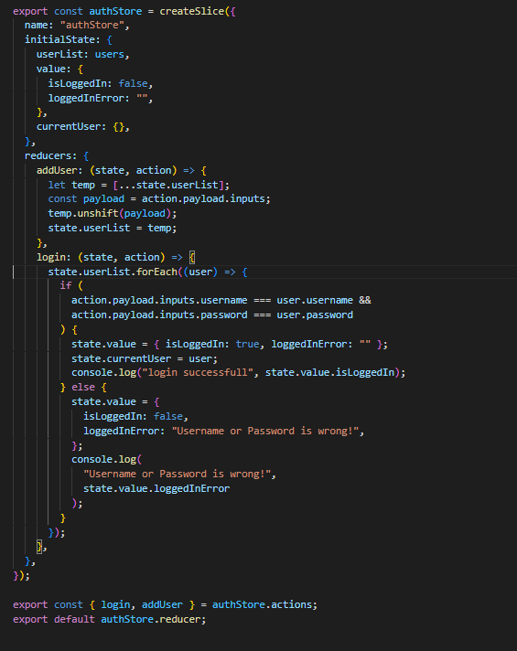
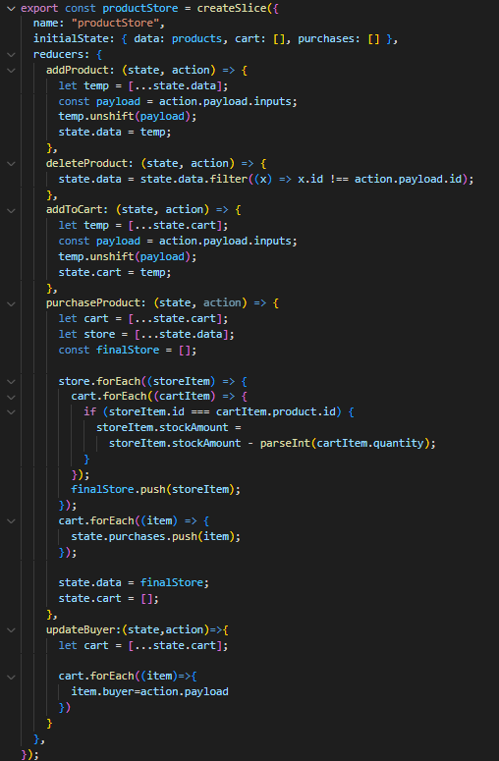
Proje Componentleri
Redux Componentleri:
Bileşenler arasında verilerin paylaşılmasını sağlayan kodlar.

Slide 19
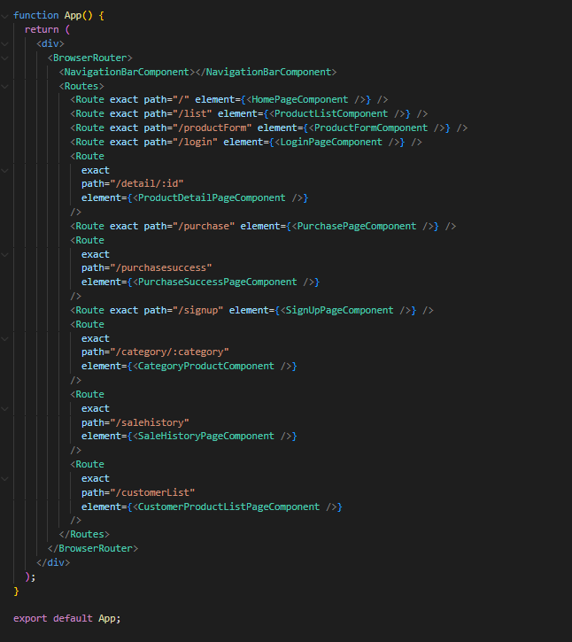
Proje Componentleri
Routing Componenti:
App.js ile bileşenler arasında yönlendirmeyi sağlayan kodlar.

Slide 20
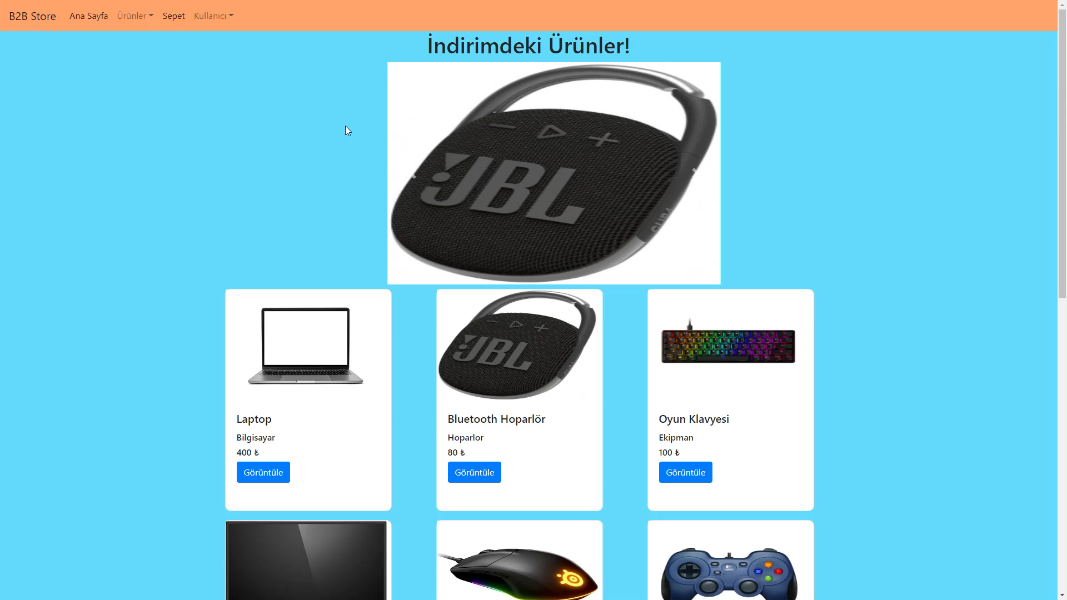
Proje Tanıtım Videosu

